Slide 1








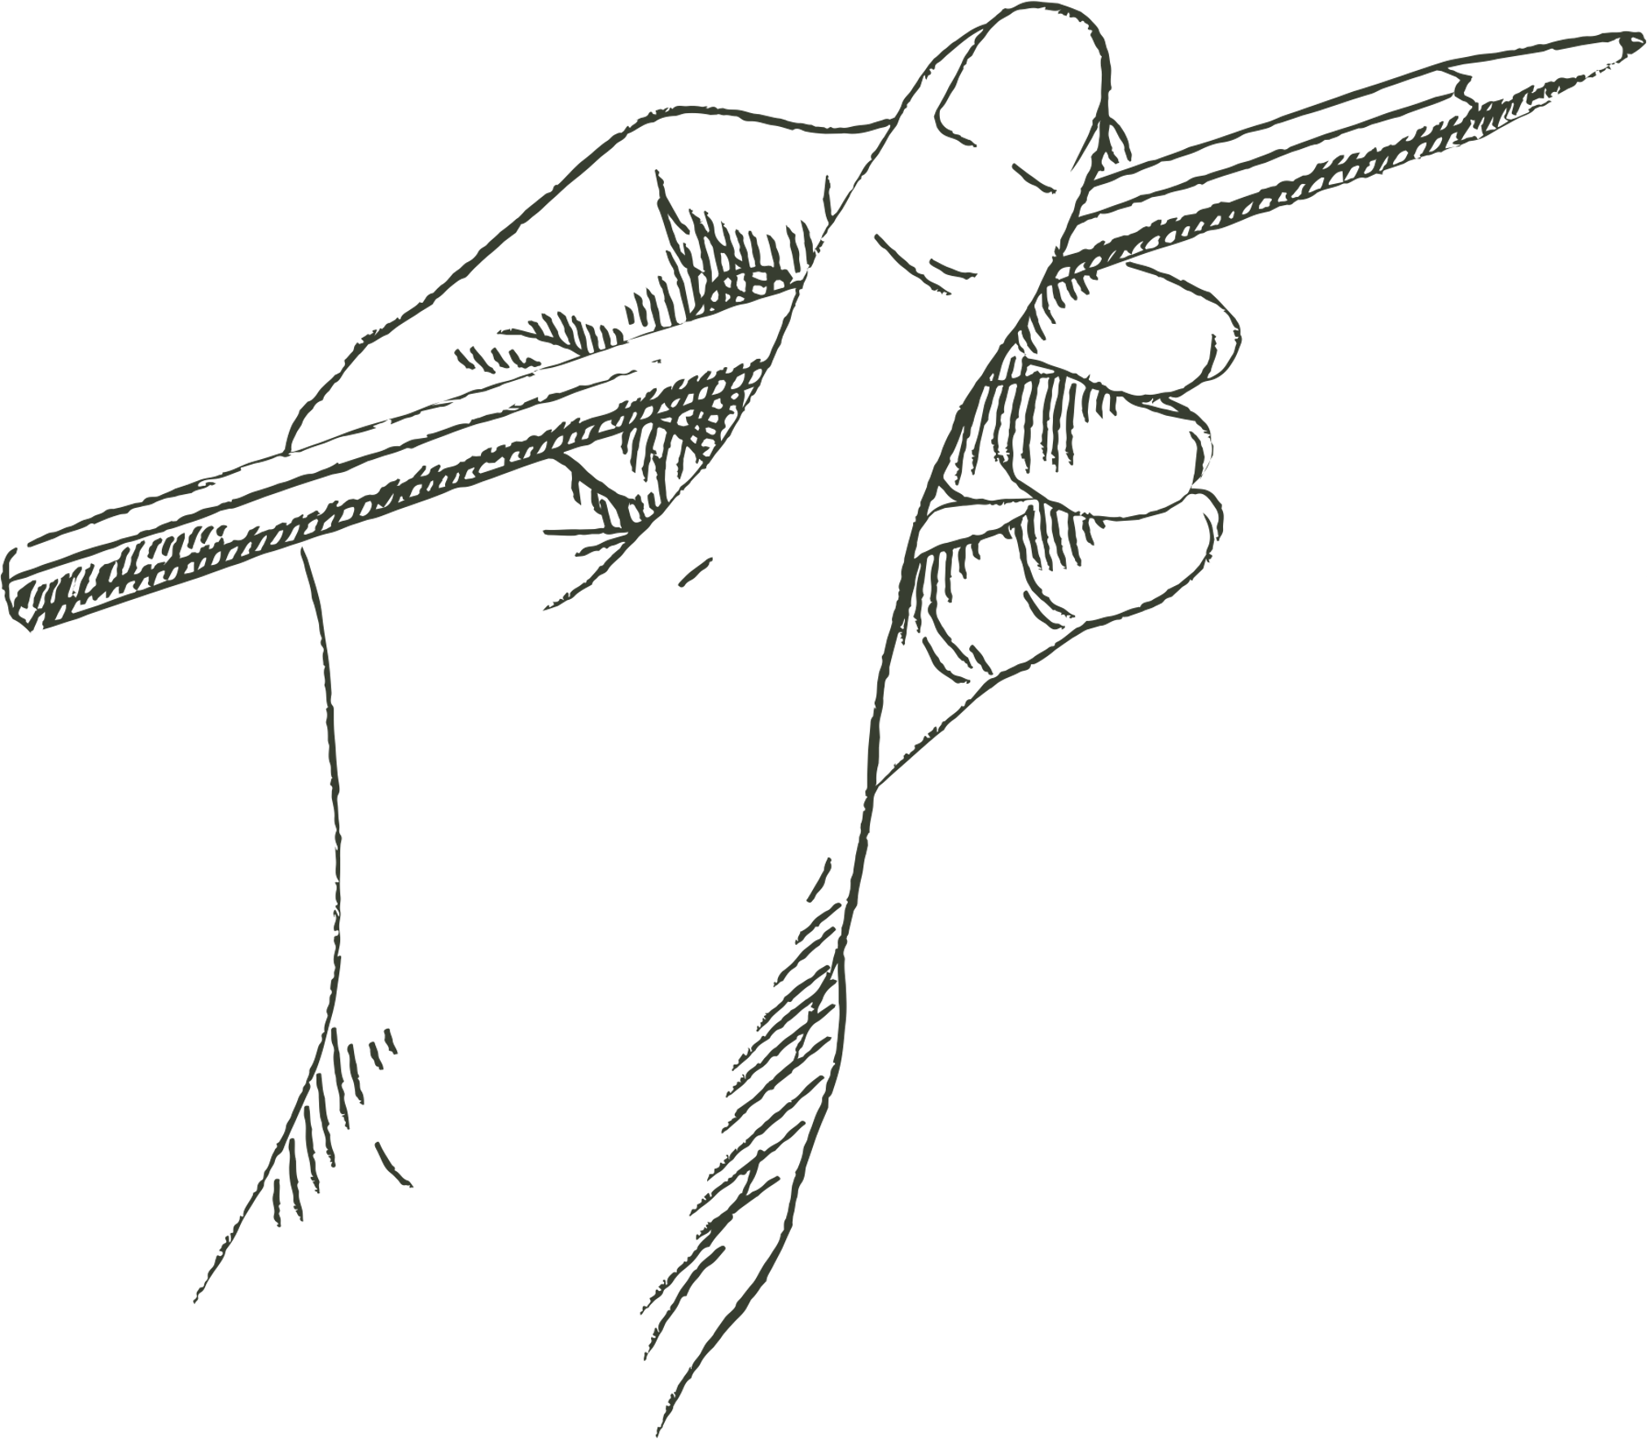

Mi proyecto
de vida
By: Ana Paulina O.C

Slide 2


01. Introducción
02. Sobre mí
03. Línea de vida
04. Mis momentos importantes
05. Metas a futuro
06. Mi vocación
07. Plan de vida
08. Conclusión
Índice

Slide 3

Introducción
Holis, me llamo Ana Paulina Orrantia Cabrera, hoy les voy a presentar sobre mi vida, mi pasado, mis planes para el futuro etc.

Slide 4

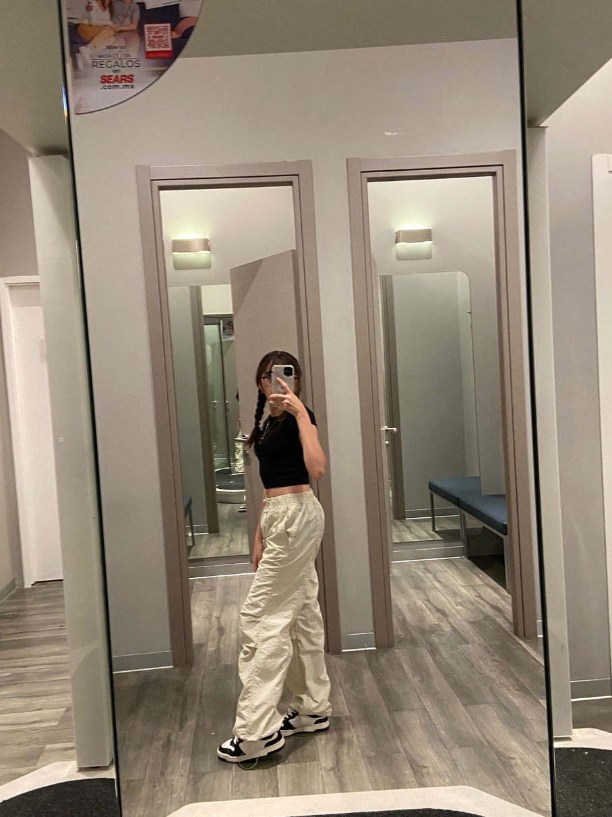

Sobre mí
Tengo 12 años y medio, nací en Guasave, Sin, soy hija única aunque en mi punto de vista tengo como 5 hermanos jajaja, me encabta editar, o la cinematografía, probablemente hasta me quiera dedicar a eso, cuando era chiquita, me gustaba mucho cantar pero ya grande, me empezó a dar vergüenza y dejé eso en el olvido.

Slide 5
Línea de vida
2011
2015
Nací un 21 de octubre de 2011, en un bonito otoño 🍂
Entré al kinder en la escuela Colegio Guasave 3 años.
2019
2022
2023
Me salí de la primaria en 3rer grado, porque había empezado la pandemia, y para empezar el homeschool.
Decidí salirme del homeschool, para empezar la secundaria y certificarme por Inea, y entrar a Inei.
Entré a la secundaria.

Slide 6


Metas a corto plazo
Metas a largo plazo
Terminar mi proyecto
Hacer mi glow up
Ganar Fojem
Aprender a cocinar
Ser más independiente
Remodelar mi cuarto
Sacar mejores calificaciones
Viajar
Graduarme de Secundaria
Irme a Mzt a estudiar la preparatoria
Aprender a tocar un instrumento
Cortarme el pelo
Hacer que mi cuento sea popular y exitoso

Slide 7

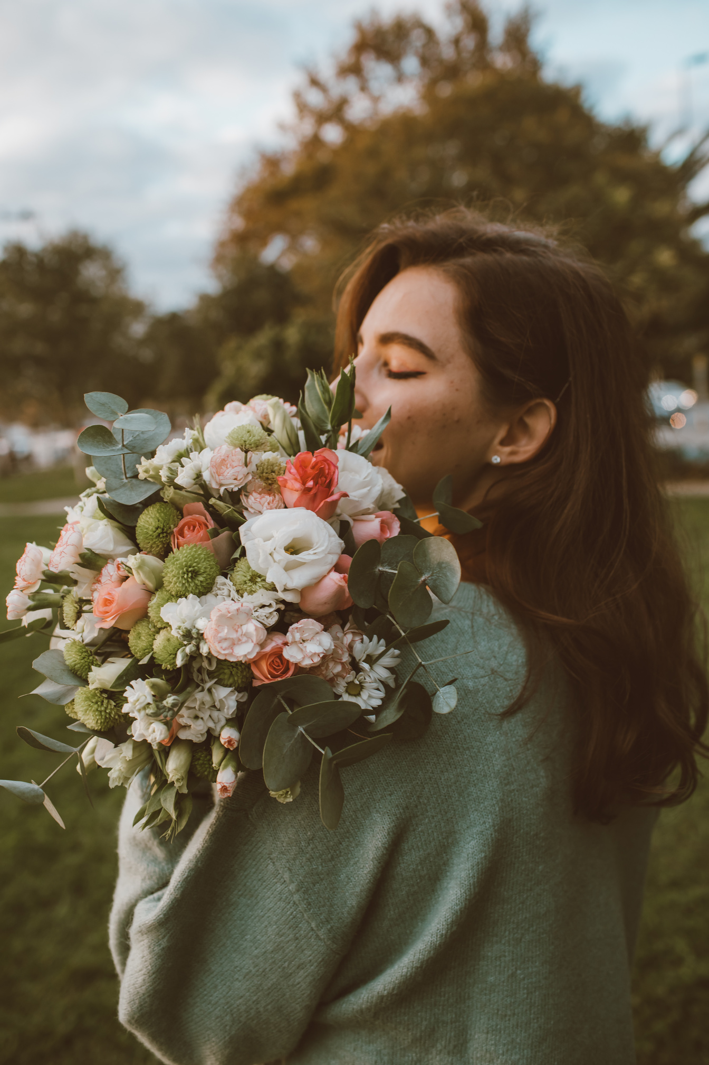
Mi vocación
Amo editar, me encanta escuchar música, me encanta mi cuento científico llamado Tocando la fama, mi vocación sería crear escenarios o películas ficticias de acción, amor , ciencia ficción, etc.

Slide 8

Plan de vida
Cultivar relaciones familiares y amistades cercanas
Explorar nuevos intereses para un crecimiento personal
Tener una rutina de tiempo, entrenamiento mental, y ser ordenada en todos los sentidos.
Desarrollar hábitos saludables como ejercicio regular y una alimentación balanceada

Slide 9
¡MUCHAS GRACIAS!

